Slide 1
Controle de Estoques
7ª aula
Profª Yasuko Matsuda Cunha

Slide 2
7– CÁLCULOS DE CUSTOS
Valorização do estoque
Métodos: PEPS, UEPS, Média Ponderada
Comparação entre os métodos
Desdobramentos na D.R.E.
(CMV, CPV e Resultado)

Slide 3

7 – ´CÁLCULOS DE CUSTOS
CUSTOS E DESPESAS - EMPRESA COMERCIAL
Apuração de Resultados
DEMONSTR. RESULTADOS
RECEITA LÍQUIDA
( - )
Custo da Mercadoria Vendida
( = )
LUCRO BRUTO
( - )
Despesas Operacionais
( = )
LUCRO LÍQUIDO
BALANÇO
Compra de Mercadorias
ESTOQUE
Venda de Mercadoria

Slide 4
7– Estoques
ALGUMAS CLASSIFICAÇÕES E NOMENCLATURAS DE CUSTOS
Custo de Produção no Período
Custo da Produção Acabada no Período
5
6
7
8
9
10
11
12
13
14
15
15
16
17
18
19
20
21
22
Estoque Anterior
Acabadas
Acabadas no mês
1
2
3
4
5
6
7
8
9
10
11
12
13
14
15
15
16
17
18
19
20
21
Vendidas no mês
Estoque Final

Slide 5
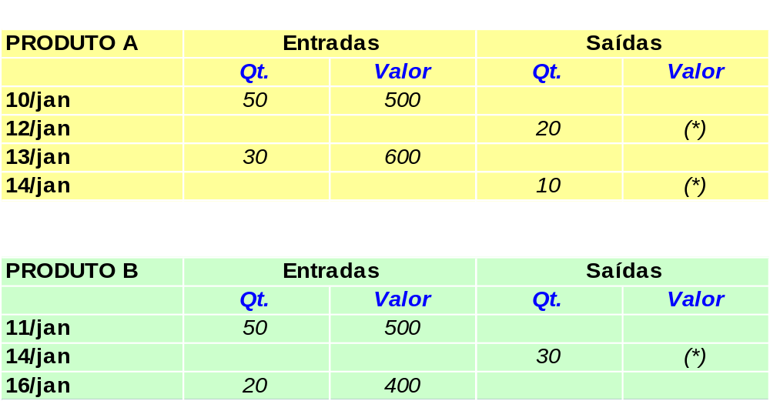
7– CÁLCULOS DE ESTOQUES
Contexto:
(*) Qual valor considerar ?

Slide 6
7– CONTROLE DE ESTOQUES
PEPS ou FIFO
Primeiro a Entrar, Primeiro a Sair
First In, First Out
Conceito:
A valorização do volume movimentado se dá considerando a ordem cronológica de entrada em estoque.

Slide 7
7– CONTROLE DE ESTOQUES
UEPS ou LIFO
Último a Entrar, Primeiro a Sair
Last In, First Out
Conceito:
A valorização do volume movimentado se dá considerando a ordem de entrada em estoque a partir do último – ordem inversa.

Slide 8
7-CONTROLE DE ESTOQUES
Média Ponderada
Considera os valores médios em estoque, independente de sua data de entrada.
Conceito:
A valorização do volume movimentado se dá considerando o valor médio existente em estoque

Slide 9
Exemplo
Empresa Moura Ribeiro S/A, com as fichas de estoques dos três critérios com as mesmas operações:
1) Em 05/02, adquiriu do fornecedor Pereira Ltda. 100 peças por R$ 10,00 cada, conforme Nota Fiscal n0 7002.
2) Em 08/02, vendeu ao cliente Depósito Humaitá Ltda, 20 peças, conforme nf. n0 101.(R$ 440,00)
3) Em 10/02, adquiriu do fornecedor Pereira Ltda, 50 peças por R$ 11,30 cada, conforme nf n0 8.592
4) Em 19/02, adquiriu do fornecedor Pereira Ltda, 50 peças por R$ 15,90 cada, conforme nf n0 9.721
5) Em 28/02, vendeu ao cliente Taboão S/A 140 peças, conforme nf. n0 102 (R$ 3.044,00).

Slide 10
VENDAS DE MERCADORIAS
RESUMO:
Para uma melhor visualização dos três critérios, vamos supor que nos três casos as mercadorias tenham sido vendidas:
Em 08/02 , nf n0 101, venda de 20 peças por R$ 440,00
Em 28/02 , nf. n0 102, venda de 140 peças por R$ 3.044,00
Total das venda R$ 3.484,00

Slide 11
Cronograma de Atividades
Entrega de Exercícios sobre Critério de Avaliação do Estoque – Aula7 até dia 06.06.2023
Entrega do Trabalho Final de Pesquisa sobre Contabilidade Digital (slide 12) até dia 10.06.2023
Avaliação escrita P2 no dia 13.06.2023
Prova Sub no dia 20.06.2023 para quem não obteve média => 6,0

Slide 12
Entrega do Trabalho Final para o dia até 10.06.2023
Pesquisar e entregar na Tarefa A8 sobre:
Contabilidade Digital, EFD Pis/Cofins,
SPED-Contábil, SPED Fiscal, EFD Social.
NF-e, NFS-e, CT-e, e-CNPJ, e-CPF, CFOP,
e-LALUR,e-Social, DANFE, ERPs (Enterprise Resource Planning), Evasão e Elisão Fiscal.
SPED Sistema Público de Escrituração Digital
DANFE – Documento Auxiliar da Nota Fiscal Eletrônica
EFD-PIS/Cofins - Escrituração Fiscal Digital da Contribuição para o PIS/Pasep e da Contribuição para o Financiamento da Seguridade Social

